Slide 1
Creación de empresas
Presentado por:
Karol Dayanna racines c.
11.
Tema: LIENZO
PROFESORA: JOHANA DIAZ
INSTITUCION EDUCATIVA MIGUEL DE CERVANTES SAAVEDRA.

Slide 2
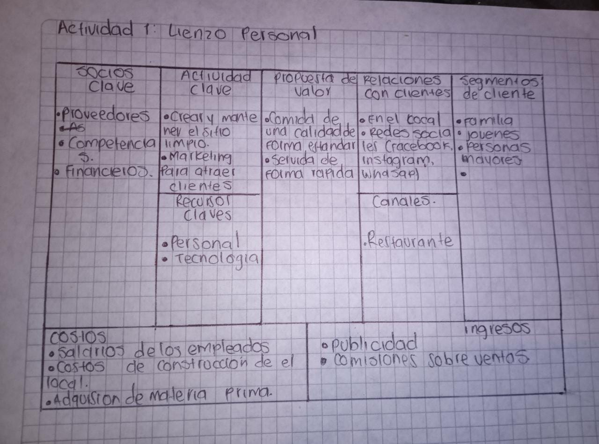
Lienzo personal

Slide 3
MI IDEA DE NEGOCIO
Crear una empresa en donde el cliente se sienta a gusto con su producto. Nuestra idea consiste en hacer salsa de chontaduro, perejil y salsa de dulce de chontaduro La meta de nuestro negocio es que nuestro producto sea conocido por el mercado como un producto indispensable para la necesidad del cliente. El futuro de nuestro negocio es que pueda llegar a nivel nacional e internacional con marca propia y reconocida, lo cumpliremos ofreciendo la mejor calidad y los mejores precios para toda clase de familias.
Nombre de mi empresa:
RAICES DEL SABOR

Slide 4
Actividad :
Apoyados en la explicación realice una presentación en PowerPoint o Prezi donde exponga su idea de negocio, contestando las siguientes preguntas:
1-segmentos de mercado: ¿Para quién creamos valor?
R/ Creamos valor para los clientes ya que son la base primordial de la empresa, el cliente ya decide si al empresa realmente cubre sus necesidades.
2. Propuesta de valor: ¿Qué valor proporcionamos a nuestra clientes? ¿Qué problema estamos ayudando a solucionar? ¿Qué necesidades de los clientes satisfacemos? ¿Qué paquete de producto o servicio ofrecemos a cada segmento de mercado?
1-2 .¿Qué valor proporcionamos a nuestros clientes?
R/La calidad de las salsas y el precio.
2-2.¿Que problema estamos ayudando a solucionar?
R/Lo que estamos solucionando es que el cliente se sienta a gusto con su producto y también darle otro uso a el chontaduro y perejil.

Slide 5
3-2. ¿Qué necesidades de los clientes satisfacemos?
R/ Las necesidades que satisfacemos son:
-Encontrar la salsa que es muy difícil de encontrar.
-excelente presentación del producto que ofrece mi empresa.
-salsa de excelente calidad.
4-2. ¿Qué paquetes de productos o servicios aplicamos a cada segmento aplicamos?
1-R/Segmentos de clientes:
-Nos enfocaremos en atraer clientes del país.
2- R/Escoge uno o varios segmentos de clientes según sus características:
- Mi empresa se enfocara en localizar uno o mas nichos que puedan juntar según sus caracteristicas.

Slide 6
3- R/Siembra clientes de semillas y pon atención de donde florecen:
-Mi modelo de negocio aunque esta bien estudiado y cuento con una flamante plan de empresa, es indispensable mantener los ojos bien abiertos.
3-Canales de distribución: ¿Qué canal prefieren nuestros segmentos de mercado? ¿Cómo establecemos actualmente el contacto con los clientes? ¿Cómo se conjugan nuestro canales?
3-1.¿que canales prefieren nuestros segmentos de mercado?
R/ Prefieren el teléfono o correo electrónico como canal de atención al cliente.
3-2 ¿Cómo establecemos actualmente el contacto con los clientes?
R/Virtualmente ya sea por correos, llamas telefónicas.
3-3. ¿Cómo se conjugan nuestro canales?
R/ Los canales que usare serán con el fin de hacer llegar al cliente de la mejor manera la información acerca del producto.

Slide 7
1-3. Canales de canvas
-Comunicación: Tiene como principal objetivo influenciar la disposición de comprar o generar una actitud positiva en el cliente.
-Distribución: Son los que empleamos para hacer llegar al mercado nuestro producto o el este caso el mercado puede ser presentado por el cliente.
-Venta: Son medios para acercar nuestra propuesta de valor al cliente con la finalidad de promover las ventas.
2-3. Tipos de interacción con el clientes de mi empresa.
Directos: Son canales propios y utilizados para obtener beneficios por reducción por reducción de costos.
Indirectos: Son cosas externas que facilitan a la empresa el acceso a los clientes o los productos o servicios.

Slide 8
3-3. ¿Cómo se integran en las actividades diarias de los clientes?
R/Son puntos de contacto con los clientes. Las siguientes funciones:
-Dar a conocer el producto por medio de publicidad.
-Ayudar a los clientes a evaluar la propuesta de valor.
-Ofrecer un servicio de atención
4-3. ¿Qué tipo de relaciones hemos establecido en mi empresa?
R/ Existen varias categorías de relación que pueden coexistir
-Asistencia personal: Interacción humana (puntos de venta, centros de llamada, etc.) Por ejemplo: revisión odontología.
-Asistencia personal exclusiva: Un representante del servicio se dedica específicamente a un cliente (banca privada, ejecutivos de cuentas publicitarias).
-Autoservicio: La empresa se limita a proporcionar los medios necesarios. La tecnología permite crear servicios automáticos que pueden simular una relación personal.

Slide 9
4- RELACIONES CON EL CLIENTE: ¿Qué tipo de relación esperan los diferentes segmentos de mercado? ¿Qué tipo de relaciones hemos establecido? ¿Cuál es su costo? ¿Cómo se integran en nuestro modelo de negocio?
• Preguntas. •
1-4. ¿QUE TIPO DE RELACION ESPERAN LOS DIFERENTES SEGMENTOS DE MERCADO ?
R/el tipo de relación que desean establecer con cada segmento de mercado. La relación puede ser personal o automatizada. Las relaciones con los clientes pueden estar basadas en los fundamentos siguientes: Captación de clientes.
2-4. Asistencia personal exclusiva: Es la acción de que una persona del servicio al cliente se dedica únicamente a un cliente determinado con el fin de apoyarlo, informarle y guiarlo hasta el momento que se concreta la compra.

Slide 10
3-4. Autoservicio: Es la acción que se especifica que en el momento en que el cliente llega no busca ayuda de parte del grupo de servicio al
4-4. Comunidades: Son grupos de usuarios en líneas creados por las empresas con el fin de conocer mejor la forma de pensar de los clientes.
5-4. Creación colectiva: Es la acción de invitar a los clientes a que hagan comentarios acerca del producto o servicio.
5- FUENTES DE INGRESOS: ¿Por qué valor están dispuestos a pagar nuestros clientes? ¿Por qué pagan actualmente? ¿Cómo pagan actualmente? ¿Cómo les gustaría pagar? ¿Cuál es el total de ingresos?
1-5. ¿Por qué valor están dispuestos a pagar nuestros clientes?
R/La calidad del producto, los beneficios económicos, por el servicio de salud que aportamos.
2-5. ¿Por qué pagan actualmente?
R/ Por la calidad del producto.

Slide 11
4-5. ¿Cómo le gustaría pagar?
R/ Crédito
5-5. ¿Cuál es el total de ingreso?
R/ estudio de ventas.
Invierto –vendo – costos - beneficios
-20,000 -40,000 - 40,000 – 20,000
Ventas y guanacias por cantidad
10 salsas= a 5,000=50,000+15,000 de G.P.C.P

Slide 12
6. RECURSOS CLAVE: ¿Qué recursos clave requieren nuestras propuestas de valor, canales de distribución, relaciones con el cliente y fuentes de ingresos?
: 1-6 RECURSOS FÍSICOS. Medios materiales, como instalaciones, máquinas, puntos de venta.
2-6 RECURSOS INTELECTUALES. Marca, patentes, derechos de autos, un contrato de exclusividad a una base de datos de clientes que confieren una ventaja por el simple hecho de ser únicos.
3-6. RECURSOS HUMANOS. Las personas de la propia organización serán claves en la medida en la que sin su figura no se puede llevar a cabo una determinada actividad del modelo de negocio planteado.
4-6. RECURSOS FINANCIEROS. • Serán claves en la medida en la que nos permita obtener una cierta ventaja y adelantarnos a situaciones del mercado.

Slide 13
7. ACTIVIDADES CLAVE: ¿QUE ACTIVIDADES CLAVE REQUIEREN NUESTRAS PROPUESTAS DE VALOR, CANALES DE DISTRIBUCION, RELACIONES CON EL CLIENTE Y FUENTES DE INGRESO ? •
1-7. R/: ACTIVIDADES CLAVES PARA MI PROPUESTA DE VALOR. • - Investigar a mis competidores. - Conocer a mis clientes. - Trazar objetivos para captar mas clientes.
2-7. R/: CANALES DE DISTRIBUCION PARA MI EMPRESA. - Correo electrónico. - Contra - entrega. - Pedidos por llamada telefónica.
3-7. ESTUDIO DE RELACIONES CON EL CLIENTE EN MI EMPRESA.
1. Hacer que mis agentes empaticen con los clientes y sus problemas.
2. Analizar las quejas y sacarles el máximo partido.
3. Dirigir mi producto o servicio al público indicado.
4. Nunca perder el contacto con mis clientes.
5. Trabajar los errores de mis agentes

Slide 14
6. Un cliente feliz es la mejor estrategia de marketing. 4-7. FUENTES DE INGRESOS EN MI EMPRESA.
1. Publicidad.
2. Pagos fijos.
8. ASOCIACIONES CLAVE: ¿Quiénes son nuestros socios clave? ¿Quiénes son nuestros proveedores clave? ¿Qué recursos clave adquirimos a nuestros socios? ¿Qué actividades clave realizan los socios?
1-8. ¿QUIENES SON NUESTROS SOCIOS CLAVE? R/:
1- FORD.
2- EBAY.
2-8. ¿QUIENES SON NUESTROS PROVEEDORES CLAVE?
3-8. ¿QUE RECURSOS CLAVE ADQUIRIMOS A NUESTROS SOCIOS?
1- Minimizar riesgos e incertidumbres.
2- Optimizar las economías de escala.
3- Comprar activos y recursos.
4- Compartir conocimientos y recursos humanos.

Slide 15
4-8. ¿Qué actividades clave realizan los socios?
1. Dividir los costos
2. Expandir el negocio
3. Optimizar las economías de escala.
4. Comprar activos y recursos.
9. Estructuras de costos: ¿Cuáles son los costos mas importantes inherentes a nuestro modelo de negocio? ¿Cuáles son los recursos clave mas caros? ¿Cuáles son las actividades clave mas caras?
1-9. ¿Cuáles son los costos mas importantes inherentes a nuestro modelo de negocio?
Servicios: agua, gas, luz
Nominas, salarios y restos de gastos de personal.
Gastos de limpieza.

Slide 16
2-9. ¿Cuáles son los recursos clave mas caros?
Maquinarias, sistema informático y red de distribución.
3-9. ¿Cuáles son las actividades clave mas caras?
1 Entidad bancaria.
2 Restaurante: infraestructura, recursos humanos, tecnología y compras

